Slide 1


Slide 2
Overzicht
Definitie delier
Pathofysiologie / soorten delier
Casussen: belang van anamnese en klinisch onderzoek
Bijkomende onderzoeken: internistisch
Bijkomende onderzoeken: beeldvorming / EEG
Risico - factoren en preventie
Behandeling (alg / niet – medicamenteus / medicamenteus)
Opvolging

Slide 3
Overzicht
Definitie delier
Pathofysiologie / soorten delier
Casussen: belang van anamnese en klinisch onderzoek
Bijkomende onderzoeken: internistisch
Bijkomende onderzoeken: beeldvorming / EEG
Uitlokkende factoren en preventie
Behandeling (alg / niet – medicamenteus / medicamenteus)
Opvolging

Slide 4
Definitie Delier
Delier is een neuropsychiatrische stoornis die gekenmerkt wordt door een acute verstoring van het bewustzijn (veranderd besef van de omgeving – realiteit) en aandacht die over de dag fluctueert.
Daarnaast is sprake van een waarnemingsstoornis of een verstoring in een ander cognitief domein zoals het geheugen.
Een delier heeft altijd een onderliggende oorzaak
Symptomen: Onrust/apathie - desoriëntatie - psychotische verschijnselen( wanen/hallucinaties)

Slide 5
Overzicht
Definitie delier
Pathofysiologie / soorten delier
Casussen: belang van anamnese en klinisch onderzoek
Bijkomende onderzoeken: internistisch
Bijkomende onderzoeken: beeldvorming / EEG
Uitlokkende factoren en preventie
Behandeling (alg / niet – medicamenteus / medicamenteus)
Opvolging

Slide 6
Pathofysiologie
Nog niet volledig opgehelderd / multifactorieel
Stress reactie van de hersenen
Bloed/hersen barrière is verstoord

Slide 7
Oorzaken
Infecties: uwi, pneumonie, …
Cardiale aandoeningen: angor, myocardinfarct, …
Pulmonaire aandoeningen: longembolie, astma/COPD opstoot
Uitdroging
Metabole stoornissen: ontregeling diabetes ,….

Slide 8
Medicijnen: bijwerking medicatie, interactie, abusus
Alcohol of drugs: overmatig alcohol/middelen gebruik, ontwenning
Operaties: anesthesie (cave: niet enkel algemene anaesthesie!)
Neurologisch: CVA; commotio
Pijn: acute of chronische pijn
Stress (angst, life – events: verhuis, verlies dierbare / huisdier,…)

Slide 9
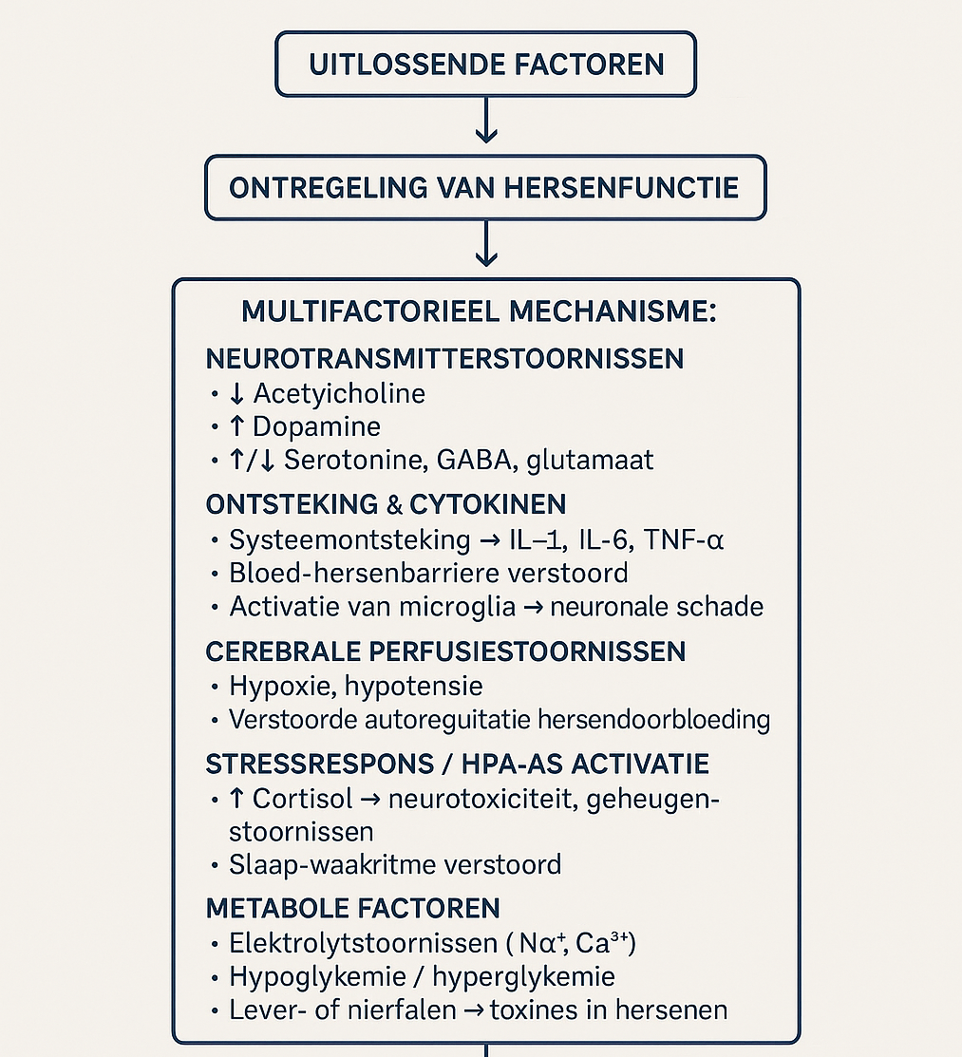

Slide 10
Soorten delier
Hyper-actief delier: rusteloosheid, agitatie
wanen, hallucinaties
slaapstoornissen
verhoogde spraakzaamheid
angst, agressie
Meest opvallende, meest gekende vorm

Slide 11
Soorten delier
Hypo - actief delier: sufheid, verminderd alert
bewegingsarmoede > initiatief, eten!
patiënt spreekt weinig, vertraagd
apathie
Minder opvallend (“gemakkelijke patient” / depressie)
ONDERGEDIAGNOSTICEERD

Slide 12
Soorten delier
Gemengd delier: afwisselen tussen hypo- en hyperactieve vorm
wisselend gedurende de dag
Nog moeilijker te herkennen ;)

Slide 13
Soorten delier
Ontwenningsdelier: specifieke vorm van een hyperactief delier 2 à 3 dagen na stoppen alcohol / benzodiazepines
hevige onrust, agitatie
hallucinaties
verwardheid, agitatie
tremor
koorts
epileptische aanvallen!
Specifieke behandeling

Slide 14
Overzicht
Definitie delier
Pathofysiologie / soorten delier
Casussen: belang van anamnese en klinisch onderzoek
Bijkomende onderzoeken: internistisch / beeldvorming / EEG
Risico factoren en preventie
Behandeling (alg / niet – medicamenteus / medicamenteus)
Opvolging

Slide 15
Kijken, LUISTEREN, BEVRAGEN
Belang van
een goede (Hetero)anamnese
EEN (GRONDIG) KLINISCH ONDERZOEK (FAST)

Slide 16
Patient 1: ‘verward’ aangetroffen
75 jarige man
door verpleging ‘verward’ aangetroffen: komen voor medicatie en wassen
Alleen wonend
Is blijkbaar nog nl. opgestaan, tafel gedekt, ontbeten.

Slide 17
Patient 1: ‘verward’ aangetroffen
Bij navragen brabbeltaal, woorden die niet kloppen, onrust als men hem niet begrijpt.
Begrijpt opdrachten niet.
Reageert correct in de context (niet verbaal)
Neiging om tegen de dingen R aan te botsen.
Geen trauma; geen bloedverdunners

Slide 18
Patient 1: ‘verward’ aangetroffen
Bij KNO:
Duidelijke afasie
R hemianpsie
Licht afhangende mondhoek R
Babinski R

Slide 19
Patient 1: ‘verward’ aangetroffen
R hemibeeld met afasie en hemianopsie: letsel L hemisfeer
DD bloeding
DD iCVA: trombolyse kandidaat?
(DD lesioneel na epilepsie)
(DD SDH)
Frontaal/occipitaal CVA: atypisch beeld
Elke LATERALISATIE is klinisch van betekenis.

Slide 20
Patient 2: gewijzigd BWZ
78 jarige vrouw, samenwonend met partner.
Gisteren nog alles in orde.
Is nu suf en vertraagd, reageert anders, is afwezig, soms wat wakkerder, dan weer staren.
Niet ziek, geen koorts,…

Slide 21
Patient 2: gewijzigd BWZ
Bij navragen in weken voordien al korte episodes van afwezigheid,
wat ingedaald BWZ
Bij navragen 3 weken geleden gevallen op hoofd, uitgegleden, gewoon weer rechtgestaan.
Onder NOAC voor VKF.

Slide 22
Patient 2: gewijzigd BWZ
Bij KNO:
Vitale parameters intact
Pte niet responsief, starend; voert geen opdrachten uit
Kleine schokkende oogbewegingen naar L
Geen duidelijke lateralisatie behalve Babinski L

Slide 23
Patient 3: laatste dagen verward
70 jarige man.
Laatste dagen wat koortsig, minder gedronken, pijn bij het plassen.
Vannacht vroegtijdig wakker, dacht dat het al morgen was en dat hij moest gaan werken.
Gisteren zoon aanzien voor zijn broer.

Slide 24
Patient 3: laatste dagen verward
Reeds delier gedaan bij ziekenhuisopname nav. THP 3 jaar geleden
Bij navragen laatste 6 m. achteruitgang cognitie op meerdere fronten:
IADL (TV, laptop)
Op vakantie in hotel desorientatie in ruimte en tijd
Vergeten

Slide 25
Patient 3: laatste dagen verward
KNO:
Desorientatie, erg onrustig, geagiteerd
verkeerd inschatten huidige situatie
blaasretentie bij percussie

Slide 26
Patient 3: laatste dagen verward
Aanvullend:
Labo met fors CRP maar ook hyperNa+
Sondage: 800 cc UMO passend bij UWI
In acute fase MMSE 16/30
Controle MMSE na 3 m. 20/30 met recall -3, desorientatie tijd -4, ruimte -1
Controle Kloktest: cijfers verkeerd, wijzers weet niet hoe eraan te beginnen

Slide 27
Overzicht
Definitie delier
Pathofysiologie / soorten delier
Casussen: belang van anamnese en klinisch onderzoek
Bijkomende onderzoeken: internistisch / beeldvorming / EEG / LP
Risico factoren en preventie
Behandeling (alg / niet – medicamenteus / medicamenteus)
Opvolging

Slide 28
Beleid: internistisch
Labo :
er is (momenteel) nog geen specifieke biomerker
labo – onderzoek: om onderliggende oorzaak uit te sluiten

Slide 29
Beleid: internistisch
Onderzoek | Reden
CRP / WBC (leukocyten) | Opsporen van infectie/inflammatie
Elektrolyten (Na⁺, K⁺, Ca²⁺, Mg²⁺) | Stoornissen kunnen delier uitlokken
Nierfunctie (ureum, creatinine) | Nierinsufficiëntie of dehydratie
Leverfuncties (ASAT, ALAT, GGT, bilirubine) | Leverfalen kan leiden tot hepatische encefalopathie
Glycemie | Hypo- of hyperglycemie
TSH en eventueel vrij T4 | Schildklierstoornissen
Vitamine B12, foliumzuur | Tekorten kunnen neurologische symptomen veroorzaken

Slide 30
Beleid: internistisch
URINE: sediment / cultuur
urineweginfectie uitsluiten
ECG : acuut myocardinfarct uitsluiten
(Aanvullend: arteriële bloedgassen, hemoculturen, cortisol – spiegel)

Slide 31
Aanvullend neurologisch onderzoek
CT hersenen laagdrempelig !!! Altijd eerst zonder contrast!!!
Zeker:
bij trauma
bij neurologische uitval
SDHematoom, hygroom
Hersenmetastasen
Bloeding/iCVA/tumor occipital of frontaal.

Slide 32
Aanvullend neurologisch onderzoek
Lumbaal punctie:
als nekstijf (cave oudere pt.)
als CRP zonder infectiebron (UMO/THX)
vermoeden encefalitis
Niet als NOAC/LMWH

Slide 33
Aanvullend neurologisch onderzoek
EEG: niet convulsieve status epilepticus
- verhaal, epileptogene focus op CT hersenen
- aanwijzingen voor epilepsie bij KNO (blikdwang, schokkende oogbewegingen, Babinski)

Slide 34
Overzicht
Definitie delier
Pathofysiologie / soorten delier
Casussen: belang van anamnese en klinisch onderzoek
Bijkomende onderzoeken: internistisch
Bijkomende onderzoeken: beeldvorming / EEG
Risico - factoren en preventie
Behandeling (alg / niet – medicamenteus / medicamenteus)
Opvolging

Slide 35
Risico factoren
Risicofactor | Uitleg
Hoge leeftijd (≥ 65 jaar) | Oudere hersenen zijn gevoeliger voor verstoring
Dementie of cognitieve stoornissen | Grootste risicofactor
Eerder doorgemaakt delier | Sterke voorspeller van recidief
Zintuigstoornissen | Slecht horen of zien verhoogt verwarring
Functionele beperkingen / immobiliteit | Beperkte mobiliteit verhoogt risico
Slaapproblemen | Verstoring van dag-nachtritme
Depressie of andere psychiatrische voorgeschiedenis | Verhoogde kwetsbaarheid
Polyfarmacie | Meer kans op interacties en bijwerkingen
Alcoholmisbruik of afhankelijkheid | Ontwenningsdelier, verhoogde kwetsbaarheid
Ernstige ondervoeding of dehydratie | Slechte basisconditie

Slide 36
Preventie
1. 🧠 Cognitieve ondersteuning
Oriënteer regelmatig: tijd, plaats, persoon
klok en kalender op de kamer
Stimuleer sociaal contact (familie, vaste zorgverleners)
Vermijd onnodige isolatie
2. 👀👂 Zintuiglijke ondersteuning
Zorg dat patiënten bril en hoorapparaat dragen
Voldoende licht overdag / opzetten: plafondstaren vermijden

Slide 37
Preventie
3. Slaap en waakritme behouden
-Maximaliseer daglicht overdag
-Zorg voor donkere, rustige slaapruimte
-Vermijd slaapmedicatie
4. Hydratatie en voeding
-Let op intake / bied hulp

Slide 38
Preventie
5. 🚶‍♀️ Mobilisatie en activiteit
Stimuleer vroege mobilisatie (minimaal uit bed komen / opzitten)
Kinesitherapie inschakelen indien nodig
Voorkom onnodige bedrust
6. 🚽 Voorkom ongemakken
Controleer op urineretentie en obstipatie
Vermijd katheters tenzij noodzakelijk
Zorg voor comfortabele houding en omgeving

Slide 39
Preventie
7. 👨‍👩‍👧‍👦 Betrek familie en omgeving (!!!)
Vraag familie om te helpen bij oriëntatie
Gebruik vertrouwde voorwerpen (foto's, muziek, eigen kussen)
Bespreek delierrisico en wat zij kunnen doen
Bij voorbeeld: Pre – op consultatie anesthesie
Risico – inschatting
Mini – cog
Aanduiding dossier
Rooming - in

Slide 40
Overzicht
Definitie delier
Pathofysiologie / soorten delier
Casussen: belang van anamnese en klinisch onderzoek
Bijkomende onderzoeken: internistisch / neurologisch
Risico factoren en preventie
Behandeling (alg / niet – medicamenteus / medicamenteus)
Opvolging

Slide 41
Behandeling delier
STAP 1 : OORZAAK opsporen en behandelen
(infectie, medicatie wijziging, elektrolietstoornissen,….)
STAP 2: NIET – Medicamenteus
STAP 3: Medicatie

Slide 42
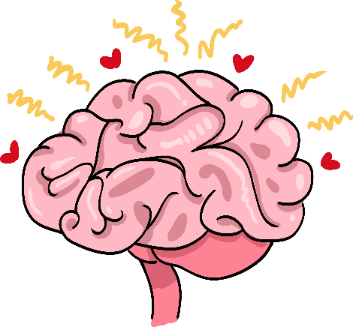
Behandeling: stap 2
Niet – medicamenteuze behandeling
> Essentieel om delier in tijd/ernst te beperken
Patiënten terug naar de realiteit halen en contact laten maken met zichzelf en de omgeving

Slide 43
Behandeling: niet medicamenteus
Rustige, veilige omgeving (vermijd overprikkeling)
Familie bezoek (rooming – in)
Oriëntatie in T en R stimuleren
Zintuigen: zet bril op voor verzorging / gehoorapparaat
Mobilisatie: contact met zichzelf en omgeving

Slide 44
Behandeling: STAP 3 Medicatie
SCHRAPPEN OF NOOIT STARTEN
Anticholinergica: oxybutinine en aanverwanten
Benzodiazepines: gewenning, overuse
Opiaten (en NSAID) (Retard preparaat)
Parkinsonmedicatie

Slide 45
Dementiemedicatie NIET (zomaar) stoppen
Kan delier uitlokken (altijd afbouwen)
Donepezil: 98x10 mg 27,5 - euro
(Rivastigmine pleister)
Memantine: 98x20 mg Sandoz deelbaar in 4 43,- euro
Tavonin/force: veel duurder

Slide 46
Medicatie en delier
Sulpiride (angst en depressie): oud antipsychoticum
Geen indicatie hiervoor
Hoog risico op Parkinsonisme of triggeren ziekte van Parkinson
Deanxit (somatische klachten zonder verklaring)
Melitracen 10 mg tricyclisch antidepressivum
Flupentixol 0,5 mg oud neurolepticum: CAVE Parkinson

Slide 47
Opstart medicatie: ‘one step at a time’
In hospital: dag na dag bijstellen
Thuis met partner: om de 3 dagen schakelen
Geen goede evaluatie mogelijk: wekelijks schakelen?
FARMACOKINETIEK!!!!
Werkingsduur?
Uur van toediening?
Graag geen combinatiepreparaat

Slide 48
Medicamenteuse behandeling delier
Benzo’s enkel bij ontwenning van alcohol en benzo’s
Voor dag/nacht regulatie al wat laagdrempeliger:
  Melatonine 2 mg magistraal
  Trazodone:
Atypische neuroleptica: Quetiapine en Olanzapine(im en velotab)
  enkel indien risico op complicaties ttz bij agitatie
  niet bij rustige verwardheid die kan bijgestuurd worden

Slide 49
Dag/nacht ritme
Vroegtijdig corrigeren: niet medicamenteus
Beperkte studie met Melatonine 2 mg
Trazodone (100 mg deelbaar in 4):
  Dosis/opbouw
  Uur van toedienen: vervroegen naar mate pt ouder is.

Slide 50
Atypische neuroleptica: enkel voor agitatie
Start met lage dosis, systematisch geven, op termijn afbouwen.
Quetiapine (Seroquel)
Kortwerkend 25 mg (100, 200) voor 12h
Langwerkend 50 mg (200) voor 24h
Olanzapine (Zyprexa) voor IM (10 mg) en SL (velotab, 5 en 10 mg):
in hospital

Slide 51
Overzicht
Definitie delier
Pathofysiologie / soorten delier
Casussen: belang van anamnese en klinisch onderzoek
Bijkomende onderzoeken: internistisch / beeldvorming / EEG / LP
Risico factoren en preventie
Behandeling (alg / niet – medicamenteus / medicamenteus)
Opvolging

Slide 52
OPVOLGING: neurologie
KWETSBAAR BREIN + acute cerebrale pathologie
+ infectie
+ metabole veranderingen
+ medicatie
+ onttrekking
= DELIER (neuroinflammatie en gestoorde neuroconnectiviteit)
DELIER + AANLEG dementie + nieuwe hersenschade =>>> DEMENTIE

Slide 53
OPVOLGING: neurologie
Patienten met acute cerebrale pathologie:
Trage afbouw neuroleptica en nadien evtl. ook Trazodone
Controle neurologie na 3 maanden voor
  1. Reden opname
  2. Cognitief bilan oa. MMSE (MOCA): CAVE profiel
Dementie diagnostiek en opstart medicatie
GRAAG RECENTE MEDICATIELIJST en FAMILIELID MEE

Slide 54
Opvolging: geriatrie
+- 12 weken na ontslag zh: via GDZ
Geriatrisch assessment : risico-factoren?
Peiling naar beleving van het delier bij pt en significante naaste
Consult geriater : medicatie afbouwen (zo nog niet gebeurd is)
Screening dementie noodzakelijk ? Opvolging

Slide 55

DANKJEWEL – VRAGEN?

